Slide 1


Název školy: ZŠ Štětí, Ostrovní 300
Autor: Francová Alena
Vzdělávací oblast: Člověk a příroda_Fyzika_Závěrečný přehled
Datum: 02/2012
Název materiálu:
VY_32_INOVACE_FY.ZP.9.A.04_jaderny_reaktor_jaderna_energetika
Číslo operačního programu: CZ.1.07/1.4.00/21.1693
Název projektu: PRIMA ŠKOLA
Jaderný reaktor, Jaderná energetika
Anotace: Materiál je určen pro žáky 9. ročníku Slouží k naučení nového učiva. Žák používá znalosti z chemie. Žák vyjmenuje základní části jaderné elektrárny, popíše aktivní zónu. Žák vysvětlí, k čemu slouží regulační a havarijní tyče. Žák vysvětlí, jak dochází k pohonu turbíny. Význam osobnosti Enrica Fermiho. Žák vyjmenuje bezpečnostní opatření a zná, k čemu slouží kontejnment. Stručné pozastavení u historie. Nástin budoucnosti jaderných elektráren.

Slide 2
Výroba jaderné energie:
jadernou energii využíváme k výrobě elektřiny,
uvolňuje se v jaderném reaktoru,
v něm probíhá řetězová reakce štěpení uranu 235 (dalším štěpným materiálem je plutonium 239, uran 233-vzniká z thoria 232)
palivo je v podobě palivových článků (uranové tyče nebo tablety zabudované do kovových pouzder),

Slide 3
Jaderný reaktor – jeho části
Základní část , kde probíhá řetězová reakce, se nazývá AKTIVNÍ ZÓNA,
MODERÁTOR (zpomalovač) – voda, grafit - zpomaluje neutrony vyletující z jader po každém štěpení,
REGULAČNÍ TYČE – k ovládání reaktoru,
TLAKOVÁ NÁDOBA – slouží k udržení vody v kapalném stavu i při teplotách vyšších, než je teplota varu
PAROGENERÁTOR – horká voda zde odevzdá teplo, slouží k pohonu turbíny

Slide 4
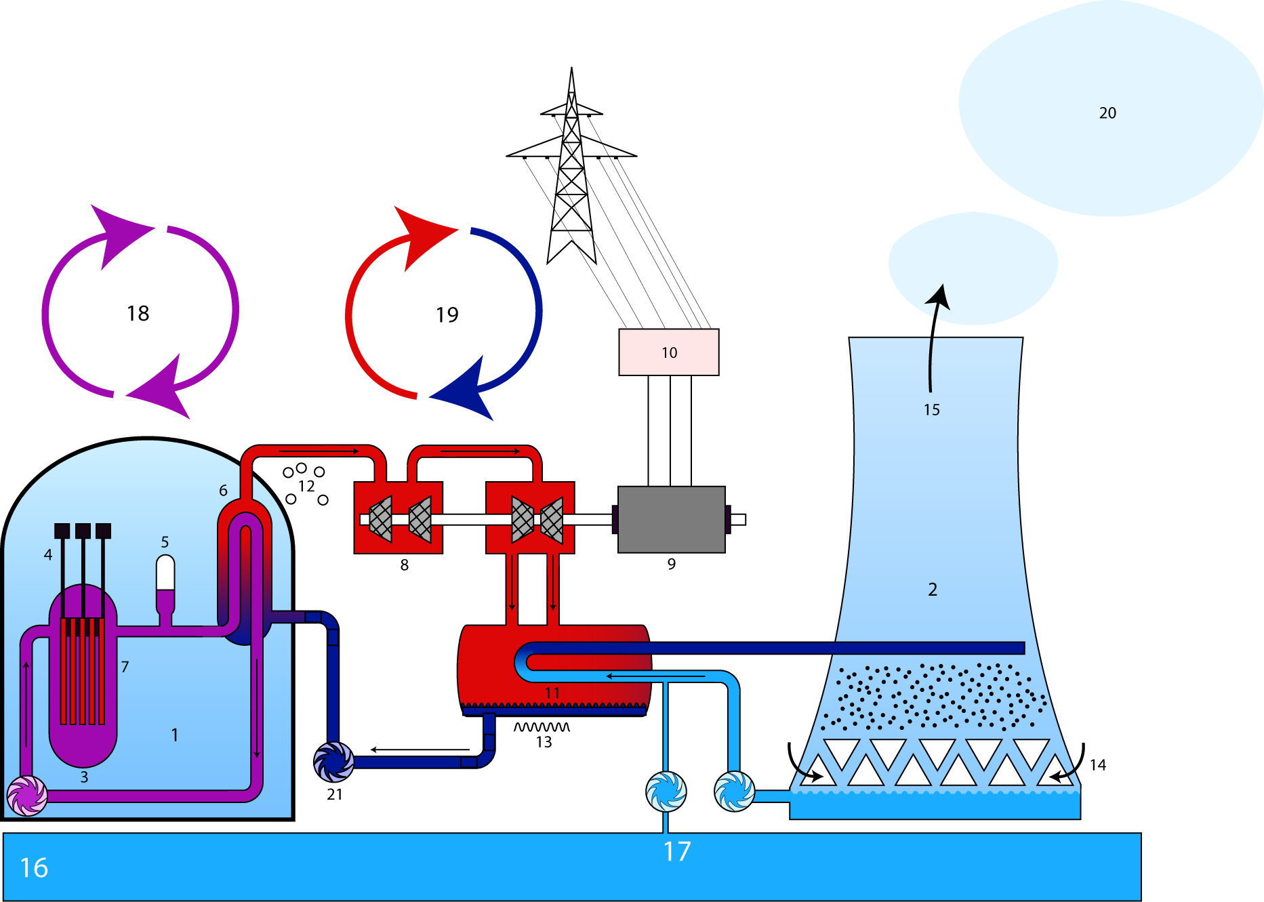
Schéma nejběžnější JE
1)reaktorová hala, 2) chladící věž, 3) tlakovodní reaktor 4) řídící tyče,
6) parogenerátor, 7) aktivní zóna 8) turbína, 9) elektrický generátor

Slide 5
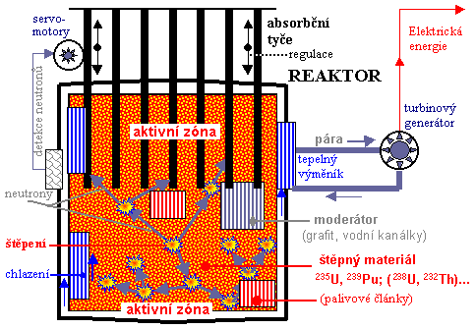
Jaderný reaktor – aktivní zóna

Slide 6
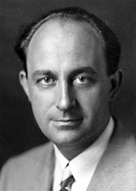
Enrico Fermi – 1901 - 1954 italský fyzik, od r. 1938 působil v USA
poprvé uskutečnil řetězovou jadernou reakci,
v roce 1942 uvedl do chodu první jaderný reaktor,

Slide 7
Jaderná energetika - historicky
První pokusy využít jadernou energii k výrobě elektřiny proběhly v 50. letech 20. století ve Spojených státech amerických a v tehdejším Sovětském svazu.
Jaderné reaktory zároveň sloužily k pohonu ponorek a ledoborců.
Od 60. let 20. století se po celém světě rozvíjela výstavba jaderných elektráren …
A dnes se v nich získává skoro pětina světové produkce elektřiny.

Slide 8
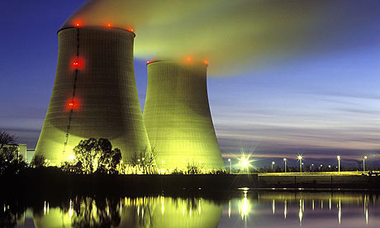
Jaderné elektrárny s největším výkonem:
Spojené státy americké,
Francie,
Rusko,
Japonsko,
Kanada,
Velká Británie
Francie

Slide 9
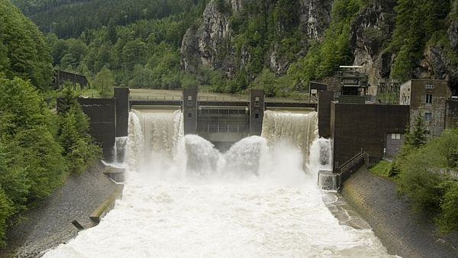
Odmítání jaderných elektráren:
Některé země, např. Rakousko, jaderné elektrárny ze zásady odmítají.
Jiné chtějí v dohledné době od získávání elektřiny v jaderných elektrárnách upustit (např. Švédsko, Německo)
Vodní elektrárna v Rakousku

Slide 10
Jaderné elektrárny v České republice:
V provozu je jaderná elektrárna v Dukovanech na Třebíčsku a jižních Čechách elektrárna Temelín.
Jaderné elektrárny u nás se podílejí na výrobě elektrické energie asi 31 %.

Slide 11
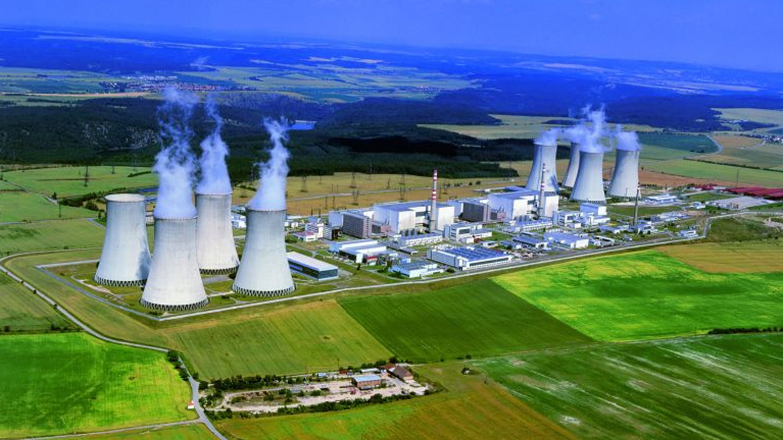
Jaderná elektrárna Dukovany

Slide 12
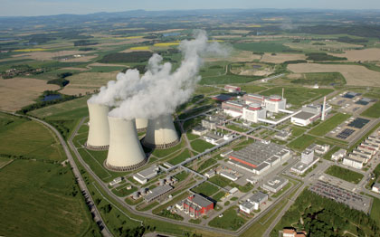
Jaderná elektrárna Temelín

Slide 13
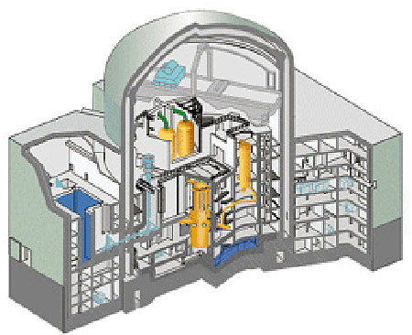
Bezpečnostní opatření:
Havarijní tyče (v případě nebezpečí automaticky zastaví řetězovou reakci,
Automatické ochrany,
Systémy dodatečného chlazení,
Kontejnment (ochranná obálka z oceli a betonu)
Kontejnment

Slide 14
Pozitiva jaderné elektrárny ve srovnání s uhelnou elektrárnou:
neznečišťuje životní prostředí popílkem, oxidy síry a dusíku
nezvyšuje koncentraci oxidu uhličitého v atmosféře a tím nebezpečí skleníkového efektu

Slide 15
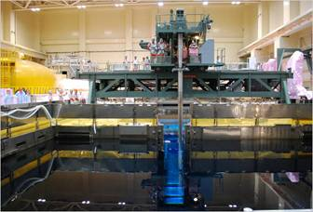
Hlavní obavy, které jaderná energetika vyvolává na veřejnosti:
možnost havárie, jaderný výbuch ohrožuje člověka pronikavým zářením, vysokými teplotami, tlakovou vlnou a dlouhodobým zamořením přírodního prostředí
nedořešená otázka konečné likvidace vyhořelého paliva
vodní bazén pro skladování vyhořelého paliva

Slide 16
Nejzávažnější katastrofa na 4.bloku jaderné elektrárny v Černobylu na Ukrajině v roce 1986
Zahynulo několik stovek lidí, především požárníků a členů týmů likvidující následky havárie na nemoc z ozáření.
Značné množství lidí bylo ohroženo na zdraví, muselo opustit své domovy.
Katastrofa způsobila velké ekonomické škody.
Příčinou bylo hrubé porušení předpisů provozním personálem, ale také nevhodná koncepce reaktoru.

Slide 17
Budoucnost jaderných elektráren ???
Výzkum a technický rozvoj pokračuje rychlým tempem.
Vznikají projekty nových elektráren s tzv. inherentní bezpečností (které se v případě nebezpečí samy odstaví bez zásahu člověka).
Uvažuje se o umísťování jaderných elektráren pod zem, zdokonaluje se počítačové řízení elektráren.

Slide 18
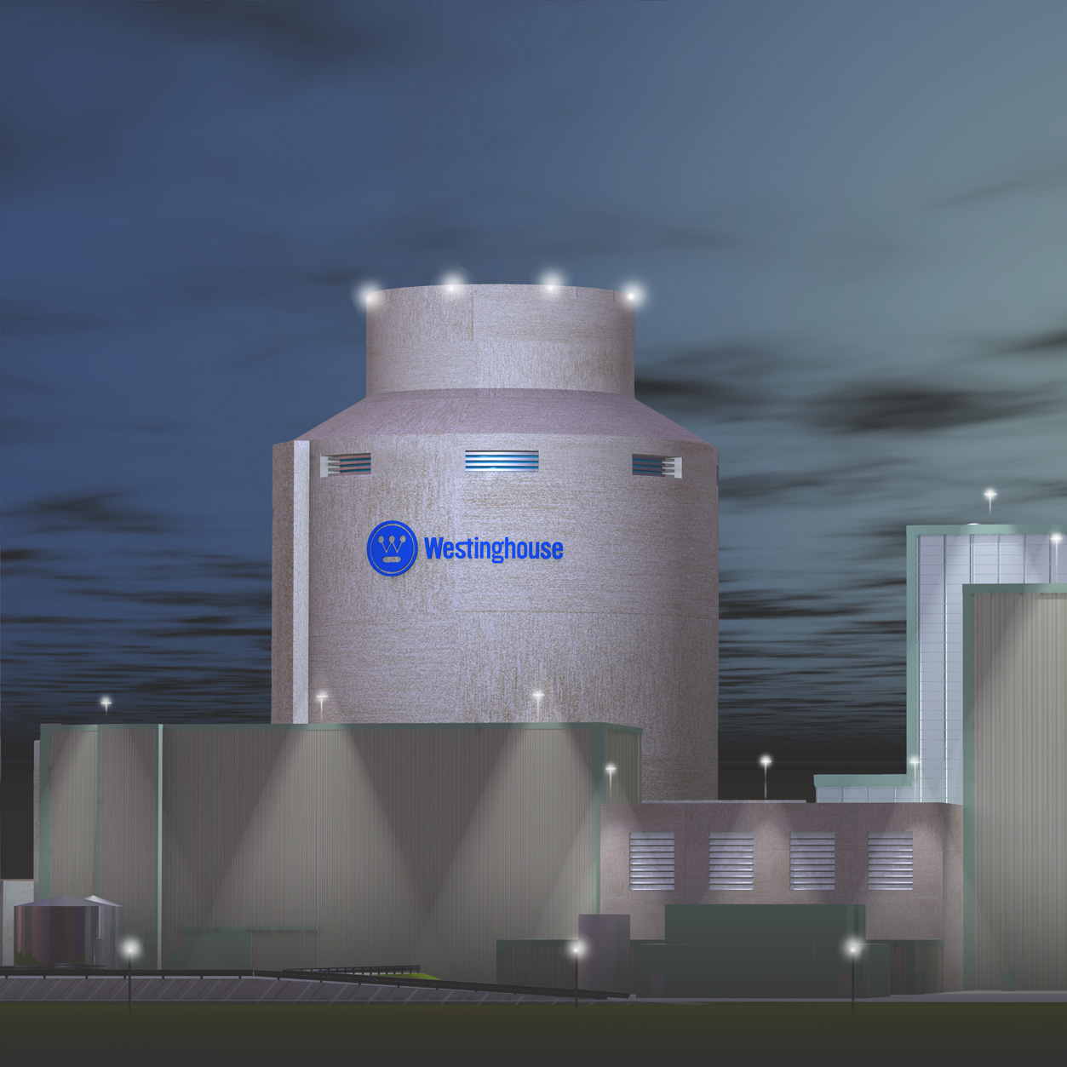
Nástin slibné budoucnosti jaderných elektráren

Slide 19
Použité zdroje:
doc. RNDr. Růžena Kolářová, CSc., PaedDr. Jiří Bohuněk, Fyzika pro 9. ročník základní školy, nakladatelství Prometheus, 2008, ISBN 978-80-7196-193-2.
galerie office
http://artemis.osu.cz/mmfyz/jm/img/small/jadern%FD%20reaktor.jpg [cit.: 2012-02-24]
http://www.pise.cz/blog/img/fyzmatik/113774.jpg [cit.: 2012-02-24]
http://astronuklfyzika.sweb.cz/JadReaktor.gif [cit.: 2012-02-24]
http://www.nobelprize.org/nobel_prizes/physics/laureates/1938/fermi.jpg [cit.: 2012-02-24]
http://atominfo.cz/wp-content/uploads/2011/07/nuclear_belleville.jpg [cit.: 2012-02-24]
http://media.novinky.cz/042/280424-top_foto1-snfrw.jpg [cit.: 2012-02-24]
http://www.vyletnik.cz/images/profily/users/1970/jaderna-elektrarna-dukovany-informacni-centrum-2952b4d341.jpg [cit.: 2012-02-24]
http://www.casopisstavebnictvi.cz/UserFiles/Image/0704/47_02.jpg [cit.: 2012-02-24]
http://img.ihned.cz/attachment.php/560/12034560/aist8BE7HILMjlPQWbcdefgpyzU29ARV/finsko_elektrarna_jaderna_stavba_1_ilu.jpg.jpg [cit.: 2012-02-24]
http://www.stava.cz/img/edee/novinky/23/cez-stava-final-scren-33_big.jpg [cit.: 2012-02-24]
http://hp.ujf.cas.cz/~wagner/popclan/fukusima/japonsko_Osel_soubory/image025.jpg [cit.: 2012-02-24]
http://img81.imageshack.us/img81/8151/ap1000simulatednightfa7.jpg [cit.: 2012-02-24]
http://astrolot.cz/databaze/image/cernobyl2.jpg [cit.: 2012-02-24]
http://upload.wikimedia.org/wikipedia/commons/d/d2/Nuclear_power_plant-pressurized_water_reactor-PWR.png [cit.: 2012-02-24]

Slide 20
Metodika prezentace:
Žák používá znalosti z chemie.
Žák vyjmenuje základní části jaderné elektrárny, popíše aktivní zónu.
Žák vysvětlí, k čemu slouží regulační a havarijní tyče.
Žák vysvětlí, jak dochází k pohonu turbíny.
Význam osobnosti Enrica Fermiho.
Žák vyjmenuje bezpečnostní opatření a zná, k čemu slouží kontejnment.
Stručné pozastavení u historie.
Nástin budoucnosti jaderných elektráren

